Slide 1
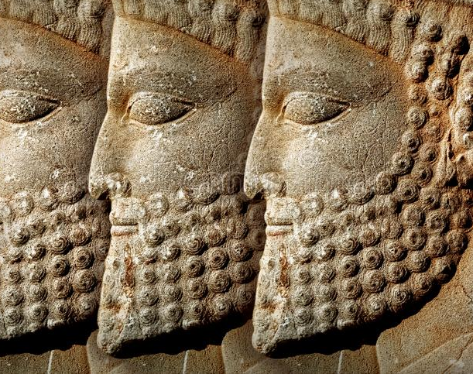
Herodot: Forfatningsdebatten ca. 450 f.Kr.
Demokrati – idé og kritik
Lektion 2

Slide 2
Tidslinje for Demokrati, idé og kritik
Herodot:
Forfatningsdebatten,
ca. 450 f.Kr.

Slide 3
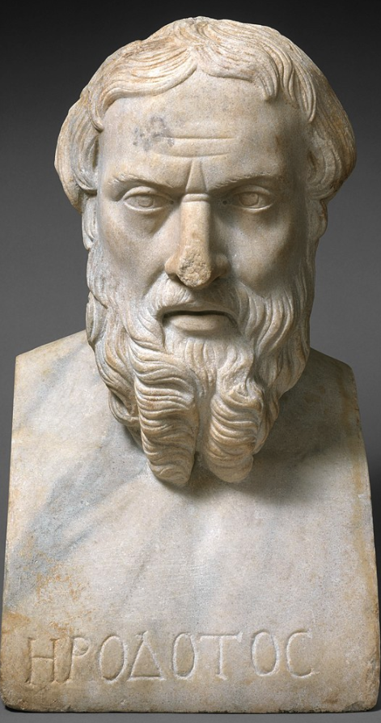
Herodot –
Historiens fader
Født i Halikarnassos i Lilleasien ca. 484 f.Kr.
Rejste i sin ungdom til både Ægypten og Babylon i Perserriget.
Immigrerede til Athen ca. 447 f.Kr., hvor han uden held forsøgte at blive borger.
Levede i den athenske koloni Thurioi i Syditalien indtil sin død ca. 430 f.Kr.
Skrev bogen Historíai (undersøgelser) om krigene mellem grækerne og perserne i 490-479 f.Kr.

Slide 4
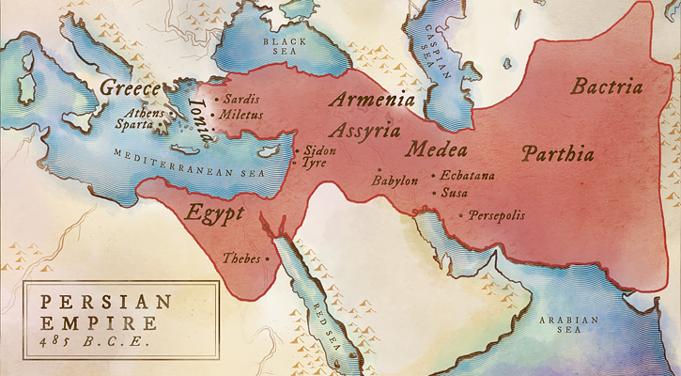
Forfatningsdebatten
Debatten finder sted i tredje bog i Herodots Historie. Persernes konge, Kambyses (d. 522 f.Kr.) er netop død under et ophold i Ægypten. Han efterlader ingen arving, og derfor er der oprør i det gigantiske Perserrige. Persiske stormænd får held til at slå oprøret ned, men spørgsmålet er, hvad der nu skal ske med Perserriget?
Herodot lader en (formentlig fiktiv) dialog udspille sig mellem tre persiske stormænd, der omhandler, hvilken styreform, der er mest passende.

Slide 5
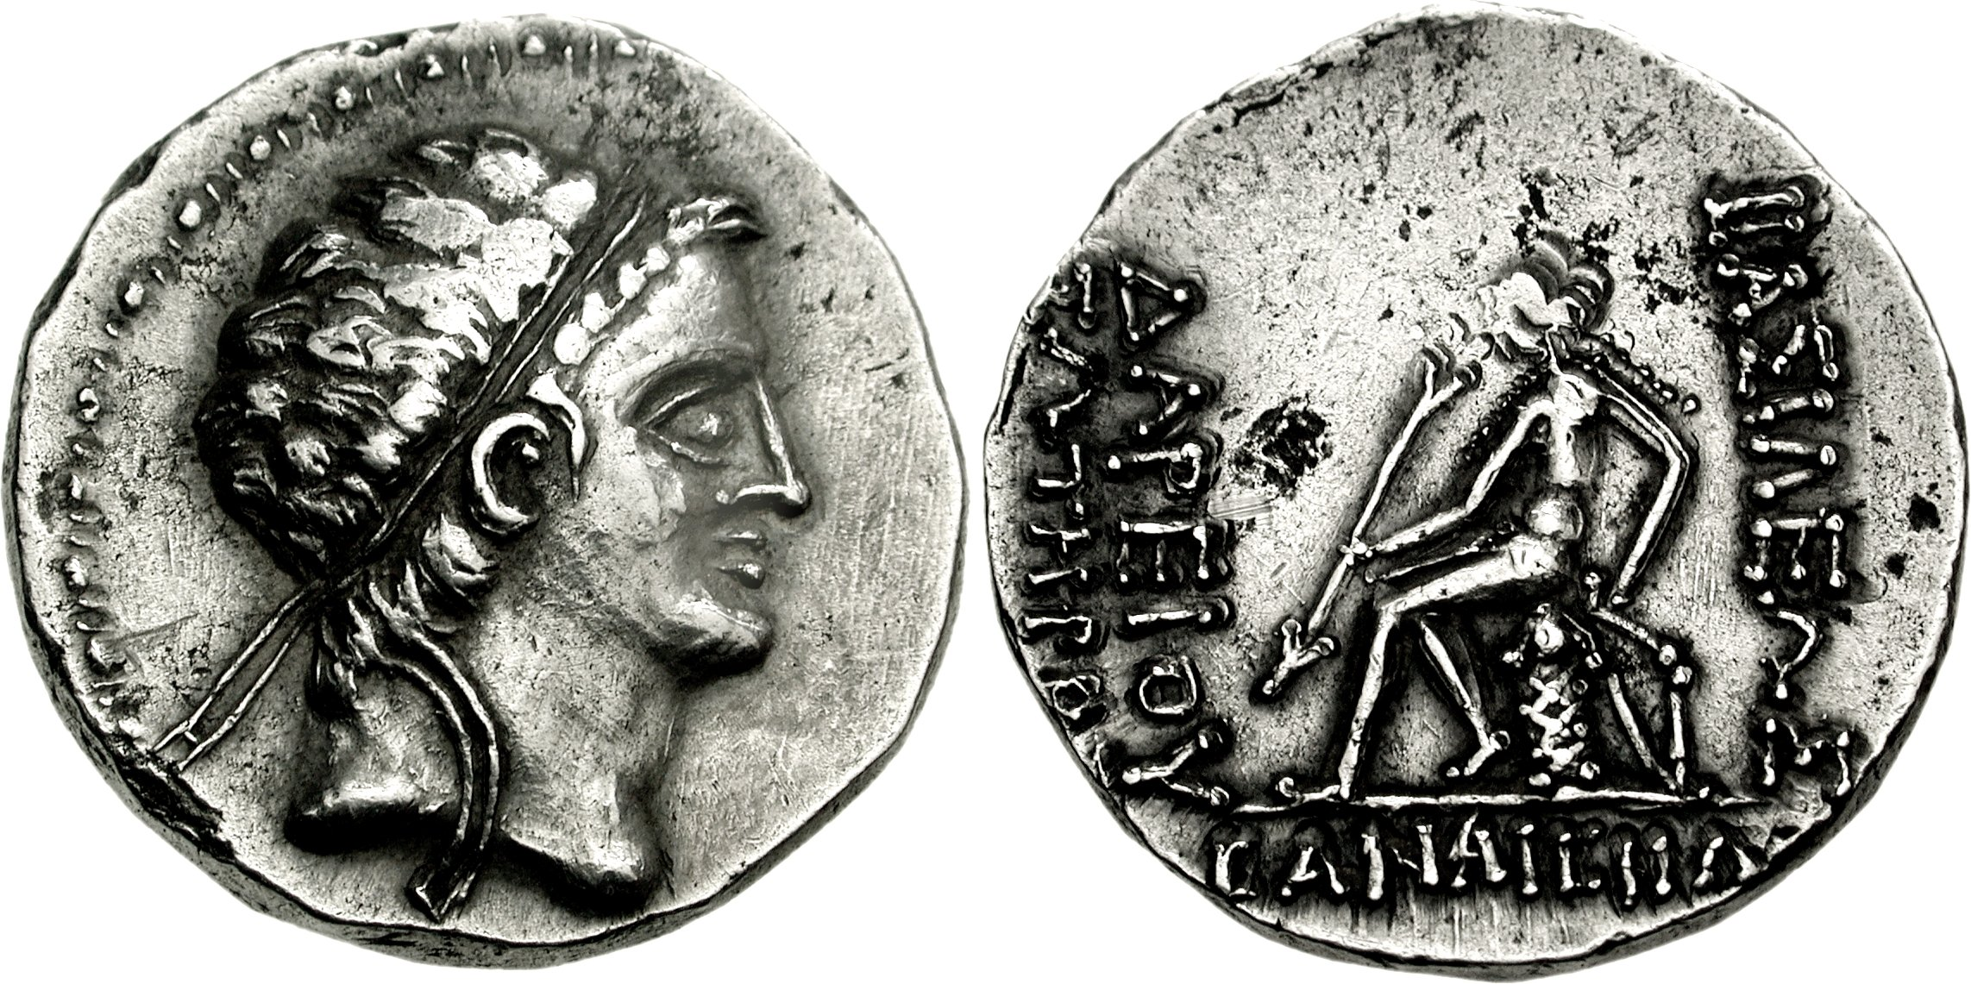
Opgave
Læs Herodot 3.80-83 (Forfatningsdebatten) igennem.
Læg undervejs mærke til, hvilken styreform hhv. Otánes, Megabýzos og Daréios allerhelst vil have indført i Perserriget. I bedes både lægge mærke til, hvilke argumenter de bruger til at tale for deres yndlingsstyreform, og hvilke argumenter de bruger til imod de andres forslag.

